Slide 1

溯源前端赏析
作者:钱畅
日期:2018/12/12

Slide 2
最初的前端:
万维网（WWW）是欧洲核子研究组织的一帮科学家为了方便看文档、传论文而创造的，这就是为什么Web网页都基
Document。
Document就是用 标记语言+超链接编写由文字和图片构成的HTML页面，这样的功能已经完全满足学术交流的需要，所以网页的早期形态和Document一样，完全基于HTML页面，并且所有内容都是静态的。
前端仅仅负责展示…

Slide 3
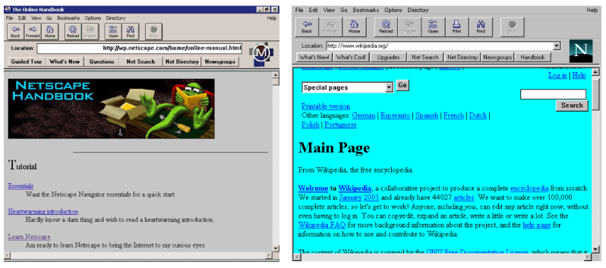
早期特征:
第一，所有的网页都基于HTML页面(图片+文字+超链接) 。

Slide 4
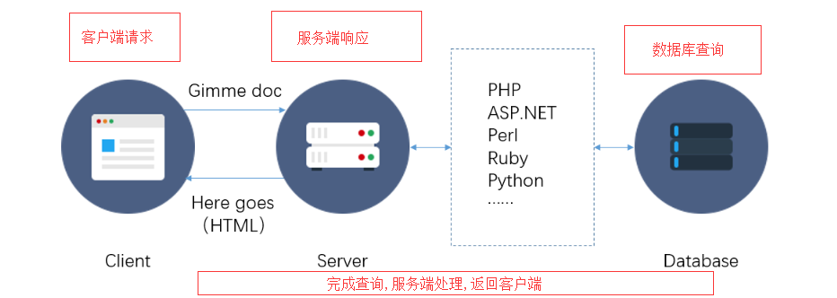
早期特征:
第二，计算任务只能在服务端实现。

Slide 5
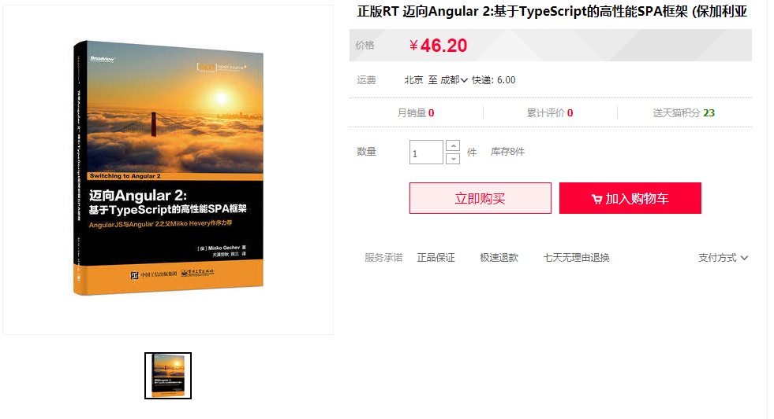
早期特征:
第三，所有页面都是静态的，(比如:页面布局一模一样，也必须写一千个单独的页面)。
。

Slide 6
带来的问题: 后端==前端? 耦合性代码
1.后端==前端?:web网页开发是由后端主导的，前端能做的也就是操作一下DOM。
(比如:切换页面,隐藏页面,输入校验)
2.耦合性代码:后端返回html,但页面数据已经绑定,前端操作度很低,前后端工作界限不清晰。
(比如:页面尺寸,文本元素数量)

Slide 7
从后端走向前端:
突破:
1995年网景推出了JavaScript
2006年，XMLHttpRequest被W3C正式纳入标准
2006年 John Resig发布了jQuery.
划清界限:
后端只负责数据，前端负责其余工作。
模式探索:
前后端分离
MV*web架构(mvc,mvp,mvvm)
桌面版到移动版

Slide 8
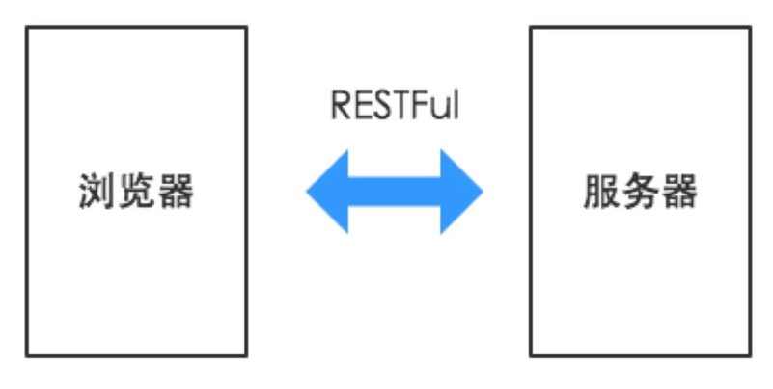
中期特征:
第一:前后端分离
1、交互形式
后端只需要负责按照约定的数据格式向前端提供可调用的API服务即可。前后端之间通过HTTP请求进行交互，前端获取到数据后，进行页面的组装和渲染，最终返回给浏览器。

Slide 9
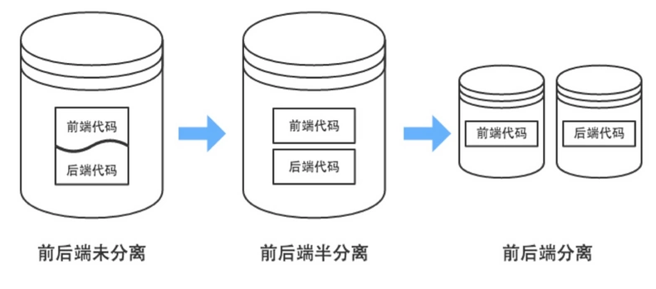
中期特征:
第一:前后端分离
2、代码组织方式
前后端半分离 前后端共用一个代码库，但是代码分别存放在两个工程中。后端不关心或很少 关心前端元素的输出情况，前端不能独立进行开发和测试，项目中缺乏前后端 交互的测试用例。
前后端分离 前后端代码库分离，前端代码中有可以进行Mock测试(通过构造虚拟测试对 象以简化测试环境的方法)的伪后端，能支持前端的独立开发和测试。而后端 代码中除了功能实现外，还有着详细的测试用例，以保证API的可用性，降低 集成风险。

Slide 10
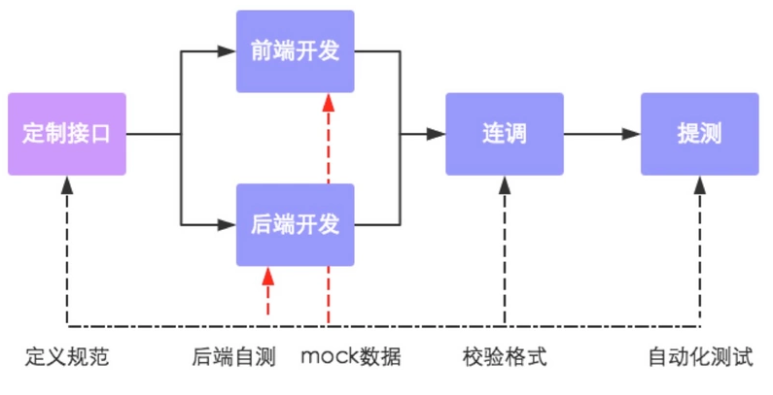
中期特征:
第一:前后端分离
3、数据接口规范流程
在开发期间前后端共同商定好数据接口的交互形式和数据格式。然后实现前后端的并行开发，其中前端工程师再开发完成之后可以独自进行mock测试，而后端也可以使用接口测试平台进行接口自测，然后前后端一起进行功能联调并校验格式，最终进行自动化测试。

Slide 11
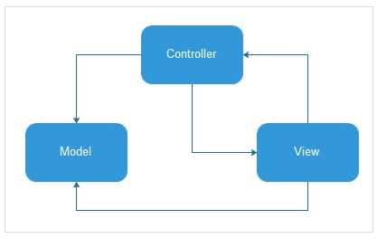
中期特征:
第一:MV*web架构
1、mvc
.其中View层其实就是程序的UI界面，用于向用户展示数据以及接收用户的输入
.而Model层就是Json实体类，用于保存实例数据
.Controller控制器用于更新UI界面和数据实例

Slide 12
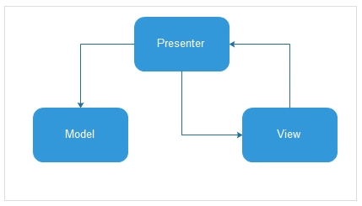
中期特征:
第一:MV*web架构
1、mvp
.其MVP把Model层抽象为类似于MVVM的ViewModel,主要负责存储抽象逻辑数据,另外Model层主还有部分工作实现对应的协议层协议,提供协议对应的各种属性以及服务。
.把业务逻辑抽象成Presenter接口，view和Presenter紧密贴合(界面代码耦合到前端的业务逻辑)

Slide 13
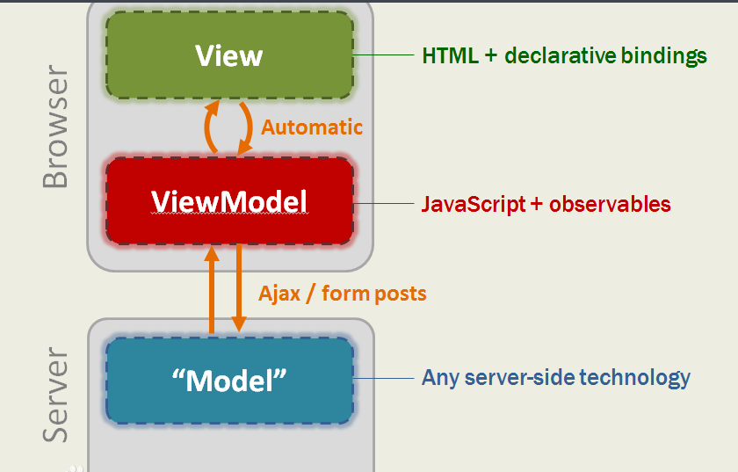
中期特征:
第一:MV*web架构
1、mvvm
View一般就是我们平常说的HTML文本的Js模板，里面可以嵌入一些js模板的代码，比如Mustache，比如jstl类似的模板伪代码
ViewModule层里面就是我们对于这个视图区域的一切js可视业务逻辑，举个例子，比如图片走马灯特效，比如表单按钮点击提交，这些自定义事件的注册和处理逻辑都写在ViewModule里面了
Module就更简单了，就是对于纯数据的处理，比如增删改查，与后台CGI做交互

Slide 14
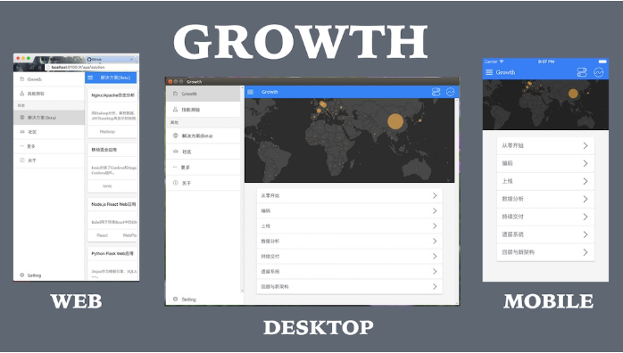
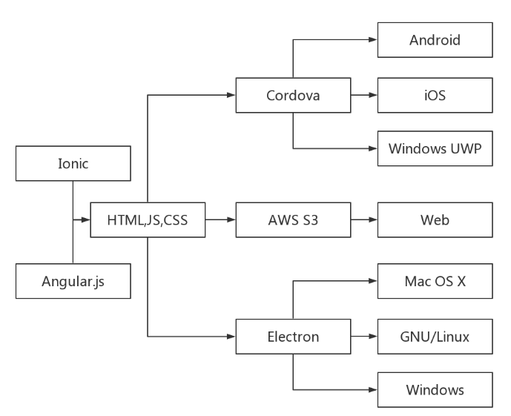
中期特征:
第二，桌面版到移动版
构建流程：
1.服务端暴露服务接口。
2.借助各端sdk,如（Cordova，android sdk）
3.实现各端前端界面，联通各服务模块。

Slide 15
现在的前端: （以溯源为例子）
前端最新关键字：
模块化，
前端自动化构建工具，
Angular，（ React,Vue ） ，
双向绑定，
组件开发，
面向对象开发

Slide 16
模块化
模块化开发，一个模块就是一个实现特定功能的文件，有了模块我们就可以更方便的使用别人的代码，要用什么功能就加载什么模块。
模块化开发的4点好处：
1 避免变量污染，命名冲突
2 提高代码复用率
3 提高维护性
4 依赖关系的管理

Slide 17
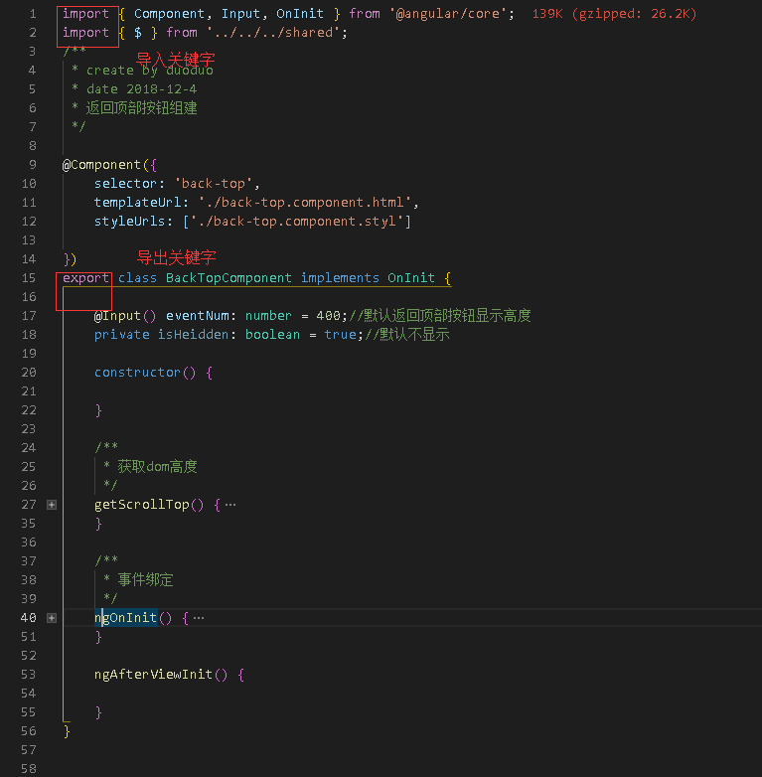
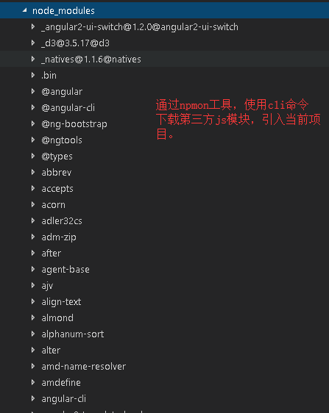
模块化
模块化开发，一个模块就是一个实现特定功能的文件，有了模块我们就可以更方便的使用别人的代码，要用什么功能就加载什么模块。
模块化开发的4点好处：
1 避免变量污染，命名冲突
2 提高代码复用率
3 提高维护性
4 依赖关系的管理

Slide 18
前端自动化构建工具（ Webpack ，Gulp）
1.介绍：
是一套前端自动化构建工具，一个基于nodeJs的命令行工具，它是一个任务运
行器, 配合其丰富强大的插件
执行任务时是同步的，要注意任务的顺序
2.常用功能：
合并文件(js/css)
压缩文件(js/css)
语法检查(js)
less/sass预编译处理
其它

Slide 19
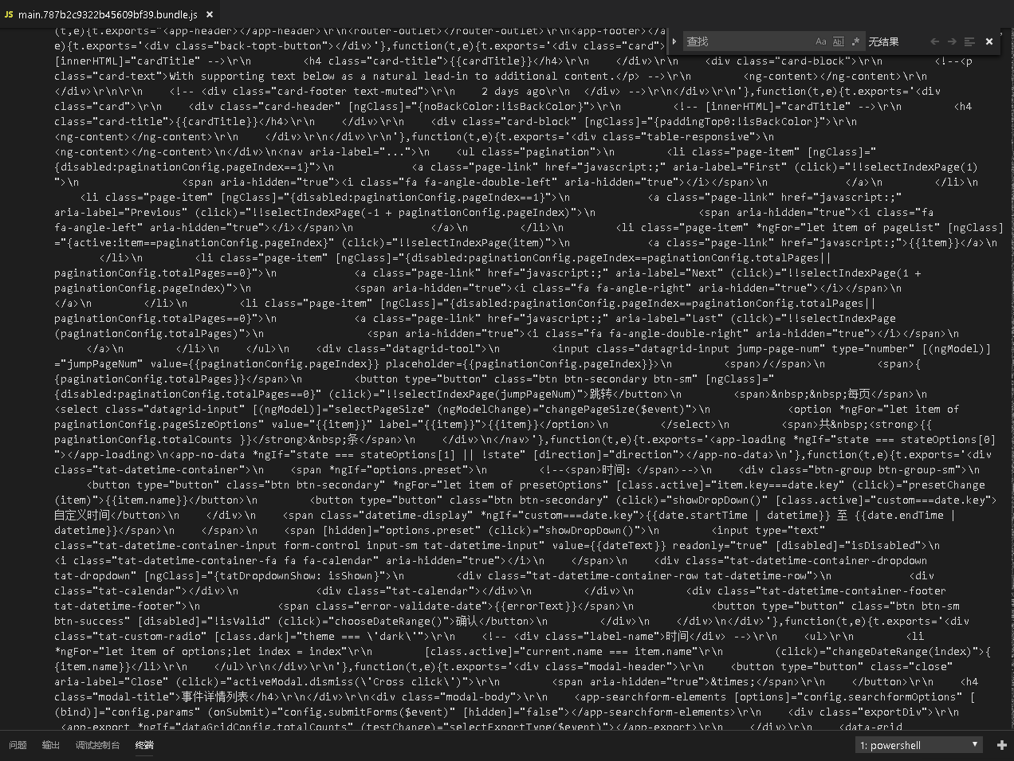
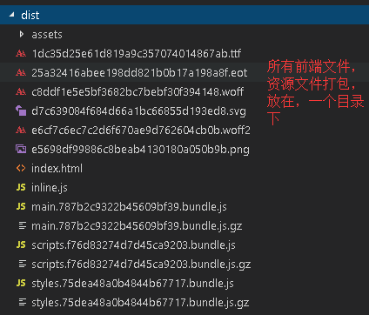
前端自动化构建工具（ Webpack ，Gulp）
1.介绍：
是一套前端自动化构建工具，一个基于nodeJs的命令行工具，它是一个任务运
行器, 配合其丰富强大的插件
执行任务时是同步的，要注意任务的顺序
2.常用功能：
合并文件(js/css)
压缩文件(js/css)
语法检查(js)
less/sass预编译处理
其它

Slide 20
Angular(溯源angular2)
1.介绍：
充分利用现代 Web 平台的各种能力，提供 App 式体验。高性能、离线使用、免安
装
Angular会把你的模板转换成代码，针对现代JavaScript虚拟机进行高度优化，轻松获得框架提供
的高生产率，同时又能保留所有手写代码的优点。
通过简单而强大的模板语法，快速创建UI视图语法检查(js)
less/sass预编译处理
命令行工具：快速进入构建环节、添加组件和测试，然后立即部署
完善的生命周期流程

Slide 21
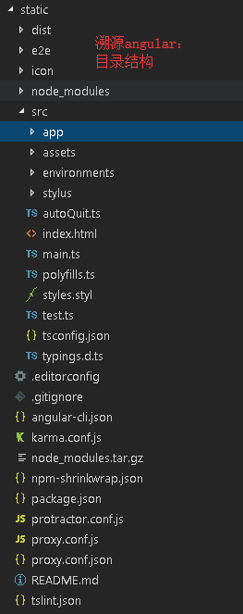
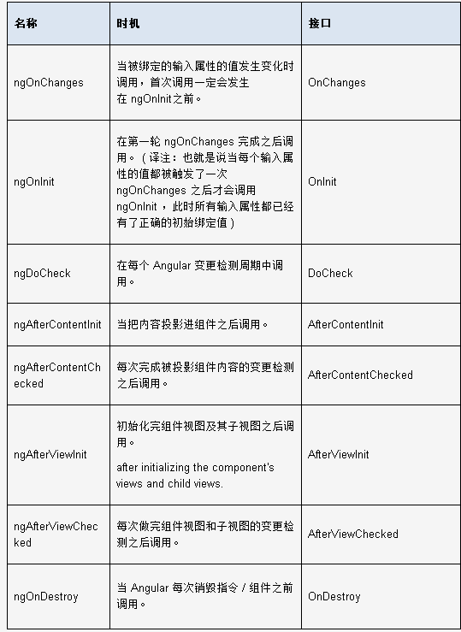
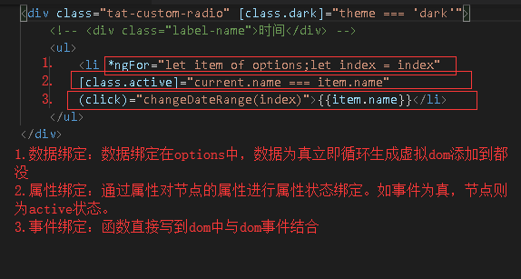
Angular(溯源angular2)
1.介绍：
充分利用现代 Web 平台的各种能力，提供 App 式体验。高性能、离线使用、免安
装
Angular会把你的模板转换成代码，针对现代JavaScript虚拟机进行高度优化，轻松获得框架提供
的高生产率，同时又能保留所有手写代码的优点。
通过简单而强大的模板语法，快速创建UI视图语法检查(js)
less/sass预编译处理
命令行工具：快速进入构建环节、添加组件和测试，然后立即部署
完善的生命周期流程

Slide 22
技术点讲解：双向绑定
data=>view：数据绑定，模板语法是 []
view=>data：事件绑定，模板语法是 ()
Angular他的双向绑定就是数据绑定+事件绑定，模板语法是 [()] 。

Slide 23
技术点讲解：组件开发
1.介绍：
充分利用现代 Web 平台的各种能力，提供 App 式体验。高性能、离线使用、免安
装
Angular会把你的模板转换成代码，针对现代JavaScript虚拟机进行高度优化，轻松获得框架提供
的高生产率，同时又能保留所有手写代码的优点。
通过简单而强大的模板语法，快速创建UI视图语法检查(js)
less/sass预编译处理
命令行工具：快速进入构建环节、添加组件和测试，然后立即部署
完善的生命周期流程

Slide 24
技术点讲解：面向对象开发
1.介绍：
充分利用现代 Web 平台的各种能力，提供 App 式体验。高性能、离线使用、免安
装
Angular会把你的模板转换成代码，针对现代JavaScript虚拟机进行高度优化，轻松获得框架提供
的高生产率，同时又能保留所有手写代码的优点。
通过简单而强大的模板语法，快速创建UI视图语法检查(js)
less/sass预编译处理
命令行工具：快速进入构建环节、添加组件和测试，然后立即部署
完善的生命周期流程

Slide 28
 | A 部分 | B 部分
类别 A | 40% | 60%
类别 B | 85% | 70%
类别 C | 55% | 65%

Slide 33
组 A
步骤 1
步骤 2
组 B
步骤 3
步骤 4
组 C
步骤 5

